Slide 1
VERİ BAĞI KATMANI ve protokolları

Slide 2
Datalink Layer (Veri Bağı-Veri Bağlantı) Katmanı
  Fiziksel katmandan hizmet alır ve ağ katmanına hizmet verir. Karşılıklı iki makinanın Veri bağı katmanları arasındaki bağlantının kurulması, tutulması, ve çözülmesi ile ilgili protokolları yürütür. Kısacası Verilerin bir düğümden bir sonraki düğüme iletilmesinden sorumludur.
7. Application
OSI
Bazı örnek LL katmanı protokolları
• PPP WAN
• HDLC WAN
ATM WAN
• Ethernet LAN
• IEEE 802.11 (Wi Fi) LAN
6. Presentation
5. Session
Link Layer Sublayers
4. Transport
3. Network
PPP
1490
AAL2
AAL5
Ether
net II
802.2 (LLC)
SNAP
Novell
IPX
Frame Relay
2. Link
HDLC
ATM
1. Physical
Bit serial
(V.35, HSSI, DS1, DS3, v.b)
Ethernet

Slide 3
Veri Bağı Katmanı Fonksiyonları
  Çerçeveleme: DLL katmanının başlığı ile üst katman verisinin kapsüllenmesi
  Senronizasyon: Çerçeve başını belirleyen bayrak bitleri ile alıcının cp’larının başlangıç anlarının senkronlanması
  Veri akışının düzenlenmesi: Alıcı/gönderici veri gönderme hızları -Yavaş Alıcılar hızlı göndericiler tarafından sıkıştırılmaz.
  Hata denetimi: İletim ortamındaki gürültü ve diğer olumsuz etkenler nedeniyle oluşan hataların sezilmesi ve düzeltilmesi.
  Adresleme : Çerçeveyi tanımlayan adresleme- Çok noktalı bağlantıda ileteşecek iki düğümün tanımlanması.
  Ortama erişimin kotarılması: Çarpışmalı / Çarpışmasız, PP Optimal bağlantı kullanımı
  Fiziksel katmandaki bit dizisi akışını anlamlı bit guruplarına (Çerçeve-Frame) dönüştürme
  Sıralama (Sequence kontrol): Alındılı–bağlantı hizmeti verdiğ zaman gönderilen her çerçeveye sıra numarası verilir.
  Denetim bilgilerinin ve verinin aynı bağlantı üzerinden iletimi: Çerçevenin ne tür bilgi taşıdığı v.b

Slide 4
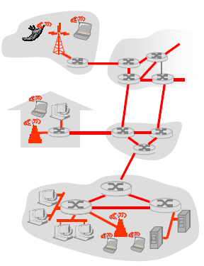
Veri bağı katmanıyla ilgili bazı terimler
Bilgisayarlar ve yönlendiriciler Düğüm (node –host) olarak adlandırılır.
Düğümleri birbirine bağlayan iletişim hattına link (ortam) adı verilir.
-Kablolu linkler
Kablosuz linkler
2.Katman paketi, bir verinin kapsüllenmesi ile oluşan bir çerçeve (Frame) dir.
Veri bağı katmanı verinin bir
düğümden bir sonraki düğüme
iletilmesinden sorumludur.
Veriler farklı linkler üzerinden farklı protokoller yardımıyla iletilebilir. Örn: ilk link Ethernet, ara link frame relay, en son link
802.11 olabilir. Her bir link protokolü farklı bir hizmet sağlayabilir.

Slide 5
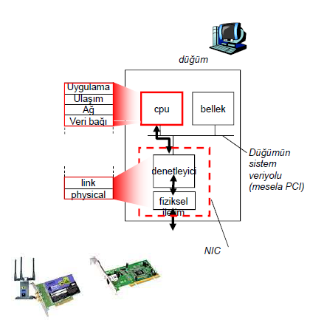
Veri bağında tarif edilenler nerede gerçekleşir?
Veri bağı görevleri,Her bir düğümün içindeki, “adaptor” de (Network interface card NIC) gerçeklenir.
-Ethernet kartı,
-PCMCI card,
-802.11 kartı
Donanım, yazılım ve sistem yazılımının (firmware) bir kombinasyonudur.

Slide 6
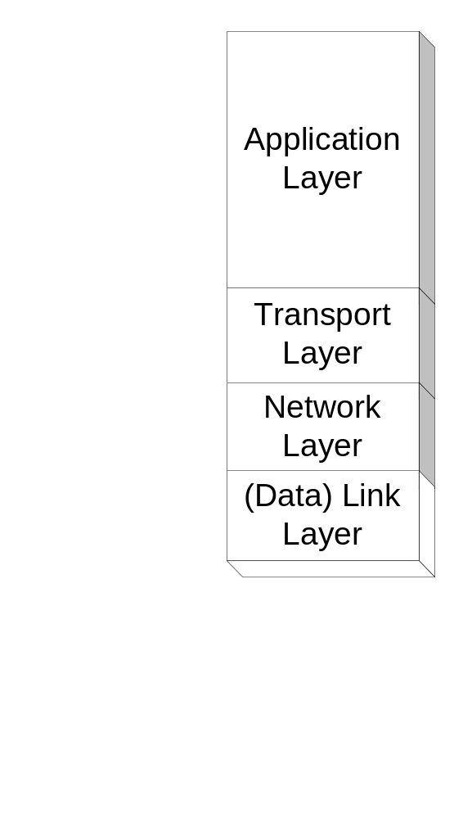
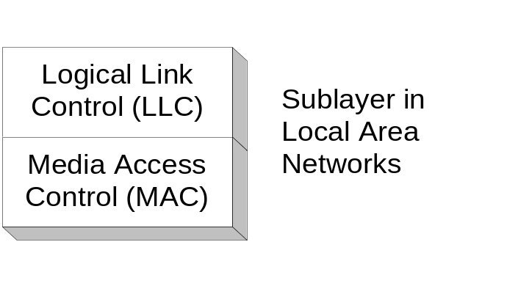
TCP/IP açısından Veri bağı katmanına bakış
TCP/IP süitindeki protokolların veri bağı katmanıyla nasıl haberleşeceğini bu konuda açıklayacağız.

Slide 7
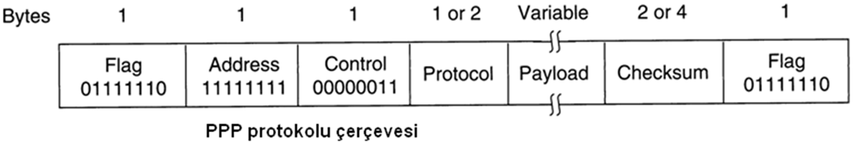
Çerçeveleme
Fiziksel katman, işlenmemiş bit dizilerinin ortam hatalarıyla bozulmadığını garanti etmeden iletimini sağlar.
Karşı tarafa ulaşan bitler hatalı olabilir, gönderilen ve alınan bit sayıları farklı olabilir. Bu tür hataları sezmek ve düzeltmek veri bağlantı katmanının görevidir.
Bu görev genellikle bit dizilerinin ayrık çerçevelere bölünmesi ve her çerçeve için hata kontroluyla yerine getirilir.
Herbir bit dizisinden oluşan çerçevelerin başının sonunun bilinmesi ve çerçeve içindeki bitlerin, karakterlerin belirli bir düzende olması için çerçeveleme yöntemleri işlemleri standartlaşmıştır.
Çerçeveleme işlemi LLC katmanında ve genellikle iki yönteme göre yapılır.
1- Karakter Düzenli Çerçeveleme yöntemi
2- Bit düzenli çerçeveleme

Slide 8
1-Karakter düzenli Çerçeveleme: Çerçevede standart uzunlukta karakter kodları kullanılır (Örn. ASCII v.b). Karakter düzenli çerçeveleme, yalnızca text verileri için çok uygundur.
Çerçevenin başını ve sonunu belirtmek için bazı özel karakterler kullanılır. Bunlara özel karakter / byte' ismi verilir. Eğer alıcı senkronizasyonu kaybederse gelen bit dizisinde bu karakteri tarayarak (DLESTX veya DLEETX) sonraki çerçevenin başlangıcını bulabilir. Peşpeşe gelen iki bayrak bir çerçevenin bitişini peşindeki çerçevenin de başlangıcını belirler.
Bu yöntemin dezavantajı, çerçeve oluşturulması sırasında 8-bitlik karakterlerle sınırlanmadır. Herhangi bir sayıda bitlerden oluşan karakterleri desteklemez.
Karakter tabanlı çerçevelemede çerçevelerin başlangıc-sonucunu belirlemek için o çerçevede kaç adet karakter gönderildiğini belirten bir kısımda olabilir (Frame count ).

Slide 9
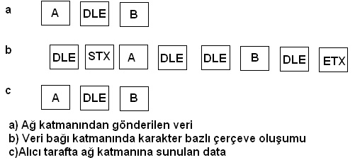
Karakter düzenli Çerçeve
Özel karakterler;
0x02 (STX) Çerçeve başını belirtir. (Start of text)
0x03 (ETX) Çerçeve sonunu belirtir.(End of text)
Çerçeve içinde her türlü bilginin taşınma işlemine saydam mod denir.
0x10 02 (DLE STX) Çerçeve başını belirtir. (Data Link Escape STX)
0x10 03 (DLE ETX) Çerçeve sonunu belirtir.
Bu durumda STX ve ETX karakterleri çerçeve içerisinde serbest kullanılır. DLE karakteri, çerçeve içinde iki defa tekrarlanarak (karakter stuffing) kullanılır
DLE STX user data DLE ETX
DLE(0x10): Data Link Escape
STX(0x02): Start of TeXt
ETX(0x03): End of TeXt
beginning
of frame
end of
frame
Notes:
Not: genişletilmiş ASCII kodlamada 0x20 ‘ye kadar olan hexa karşılıklı karakterler basılamaz karakterlerdir.

Slide 10
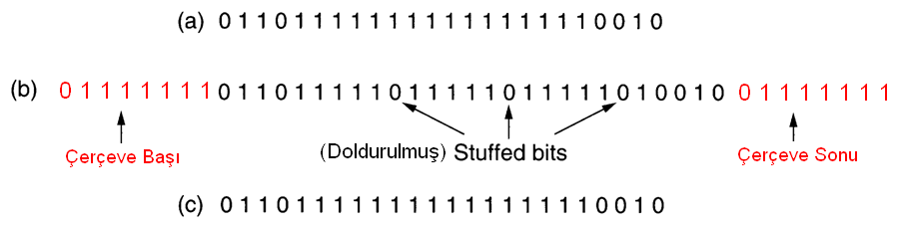
2-Bit düzenli çerçeve : Çerçeve başını ve sonunu belirleyen bir bit dizisi (FLAG) kullanılır. Bu bit dizisi genellikle 0x7E (01111110) dir.
Karakter düzenli çerçevelemeye göre; farklı bit uzunluğundaki karakterleri tanımlama özelliği vardır. Bu da resim, video, ses gibi verilerin farklı uzunlukta kodlanıp gönderilmesini kolaylaştırmaktadır.
Saydam modda çalışılabilmesi için, çerçeve içinde 6 veya daha fazla 1 bitinin yanyana gelmesine izin verilmez.
Bunun için 5 adet yanyana 1 bit dizisinden sonra, gönderici çerçeveye fazladan bir tane 0 biti ekler (stuffed). Alıcı tarafta bunu bildiğinden okuduğunda bu biti atar.
Bu tür çerçeveleme HDLC, Ethernet v.b protokollarda uygulanmaktadır.

Slide 11
Çerçeve sınırları aşağıdakiler kullanılarak belirlenebilir:
- Karakter Sayısı- karakter tabanlı çerçeveleme
- Kontrol Karakterleri-karakter tabanlı çerçeveleme
- Bayraklar – Bit tabanlı Çerçeveleme
- CRC Çekleri - Bit tabanlı Çerçeveleme

Slide 12
Hata ve Akış kontrol
Veri bağlantı katmanı, ağ katmanından gelen mesajı (ağ katmanı başlığı ile birlikte) gerekirse küçük parçalara böler ve bir başlık (çeşitli kontrol bilgilerini içeren) ve sonbilgi (checksum içeren) ekleyerek bir ağ katmanı çerçevesi oluşturur, ve bu çerçeveyi iletilmek için fiziksel katmana gönderir.
Sorun bundan sora başlar!!!!!!!!!!!!!!!
* Alıcı taraf veriyi hatasız almış mıdır?
* Gönderen ve alan aynı hızda gönder/Al yapıyormudur? Yani akış kontrolu?
Cevap : Hata ve Akış denetimi yapılmalıdır

Slide 13
Hata sezme-ARQ isteği ve akış kontrolu (LLC)
Hata kontrol otomatik tekrar isteği (ARQ), bir hata algılandığında, belirli sayıda çerçeveleri yeniden gönderme istek mesajının alıcı tarafından göndericiye iletilmesidir.
Hata sezme genellikle CRC yöntemiyle yapılır. Alıcıda hata sezildiğinde göndericiden tekrarlama isteği (Automatic repeat request-ARQ) değişik yöntemlerle gerçekleştirilir.
Akış kontrol protokolları; alıcıdan bir onay beklemeden, alıcıya ne kadar veri (çerçeve) gönderilebileceğini açıklayan prosedürler kümesidir.
  Dur-Bekle protokolu (Stop and wait):
  N Çerçeve gerile protokolu (Go Back N)
  Seçici Yineleme Protokolu (Selective repeat)

Slide 14
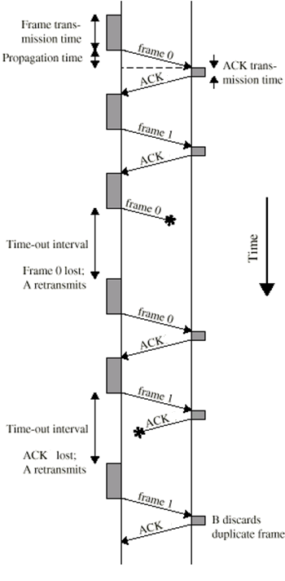
Stop and Wait - protokolu
Kaynak (A) tek çerçeveyi gönderir.
Kaynak ACK’yı bekler. (Bir sonra göndereceği çerçevenin no’su)
Eğer alınan çerçeve hasarlı ise,atılır,
  Kaynak belli süre bekler.(kendi ürettiği saat işaretine göre)
  Eğer bu sürede ACK alınmazsa çerçeve tekrar gönderilir.
Eğer ACK hasarlanmışsa, kaynak onu tanıyamaz
  Kaynak o çerçeveyi tekrar gönderir.
  Alıcı (B) bu çerçevenin iki kopyasını almış olur.
  Alıcı 1 tanesini iptal eder.

Slide 15
Dur-Bekle Protokolu
Gönderici çerçeveyi gönderdikten sonra alıcıdaki bütün süreçlerin sonlandığını belirten bir ACK alana kadar bekler. Ancak bu ACK geldikten sonra bir sonraki çerçeve gönderilebilir.
Bu şekilde hızlı göndericinin yavaş alıcıyı çerçeveye boğması engellenmiş olur.
Dur-bekle protokolu yarı çift yönlü bir protokoldur. Gönderilen her çerçeveden sonra kaynak,alıcıdan ACK mesajı bekler.
Dolayısıyla veri bağı katmanında yavaşlamaya neden olan bir protokoldur.

Slide 16
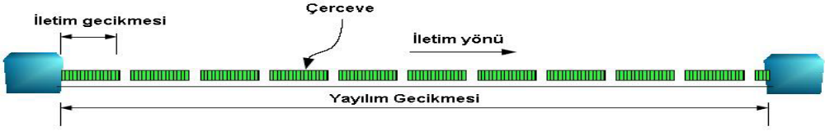
Dur-Bekle protokolunda DLL başarımı
L: Çerçevedeki bit sayısı (bit/çerçeve), R: İletim hızı (bps), d: link uzunluğu (m),
V: Yayılma hızı (propogasyon hızı m/s).
T_{i} : Bir çerçevenin iletim ortamına aktarılma süresi (Transmisyon time s)
T_{y} : İletim ortamındaki yayılma süresi (propagasyon time s)
T_{t} : Bir çerçevenin gönderilmesi ve alındısının alınması için gerekli süre (s)
T_{i} = L /R (s/çerçeve) T_{y} = d / V (s) T_{t} = 2T_{y} + T_{i} (s)
(Bağlantı kullanım oranı) U = Bir çerçevenin iletim süresi / Bir çerçevenin toplam iletim süresi
U = T_{i} / (2T_{y} + T_{i} ) = 1 / 2a+1
a = Ty /Ti = Ortam uzunluğu / Çerçeve uzunluğu = sabit
a < 1 : çerçevenin ilk biti alıcıya ulaştığında çerçevenin son biti henüz gönderilmemiştir.
a = 1 : çerçevenin ilk biti alıcıya ulaştığında çerçevenin son biti henüz gönderilmiştir.
a > 1 : çerçevenin ilk biti alıcıya ulaşmadan önce çerçevenin son biti henüz gönderilmiştir.
Bit türünden hat (link) uzunluğunun çerçeve uzunluğundan çok fazla olduğu durumlarda (a>1) dur-bekle protokolunun hat kullanım oranı (U-verimliliği) çok düşüktür.

Slide 17
Örnek
4000 bit uzunluğundaki çerçevelerin, iletim kapasitesi 64 kbps olan bir uydu bağlantısı üzerinden dur-bekle protokolu ile gönderilmesi durumunda bağlantı kullanım oranını bulunuz. Not: Bu uydu bağlantısında bir elektriksel sinyalin uydu üzerinden alıcıya ulaşması için yayılma süresi 270 ms’dir.
Çözüm: Bir çerçevenin iletilmesi için geçen süre;
Ti = L / R = 4000 / 64000 = 0,0625 s = 62,5 ms
A = Ty / Ti = 270 / 62,5 = 4,32
U = 1 / (2a +1) = 1/ (2 (4,32) +1) = 0,1037
Hattın kullanım oranı % 10,37 ‘dir ve düşüktür.

Slide 18
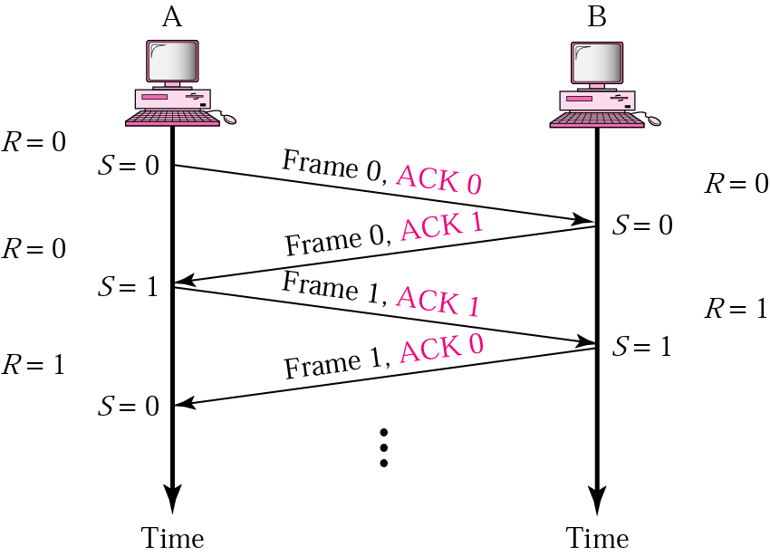
Piggybacking (Sırtında Taşıma)
Bu metodda, A ve B biribirlerine mesaj gönderebilir . Bu mesajın içerisinde karşıdan istediği mesajın da no’sun (ACK) gönderir.
Piggybacking bannt genişliği kullanımını biraz daha arttırır.

Slide 19
Go Back N (N Çerçeve gerile - ARQ) protokolu
Bu protokolda, gönderici peşpeşe çerçeveler gönderirken, bir taraftan da daha önce gönderdiği çerçevelerin alındılarını kabul eder.
Alındısını beklemeden yeni çerçeveler gönderilir.
Kayan Pencere Tabanlıdır.
Eğer Hata yok ise, Peşpeşe çerçeveler gönderilir.
Çerçevelerin sayısını kontrol eden pencere kullanılır.
Eğer Hatalıysa red ile yanıtlanır.
  Hatalı Çerçeve doğru olarak alınana kadar bütün gelecek çerçeveler reddedilir.
  Gönderici geriye gitmelidir ve önceki çerçeveler yeniden iletilmelidir.

Slide 20
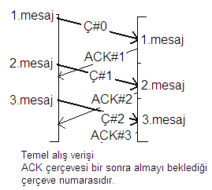
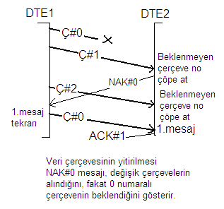
N-Çerçeve gerile protokolu
Bu protokolda yanıt çerçevesininkaybolması, göndericinin mesajını tekraralamasını gerektirmez. Alıcının aldığı her çerçeve için cevap gönderme zorunda olmadığı kabul edilir.

Slide 21
Sliding Window (Kayan Pencere)
Göndereici DTE’nin karşıdan yanıt almadan bir dizi çerçeve gönderebilme izni olan protokollara kayan pencere protokolları denmektedir.
N-Çerçeve gerile prortokolu kayan pencere algoritmasını kullanır.
Bağlantı kullanımı arttırılır.(ACK beklenmeden önce bir çok paket gönderilebilir)
Güvenli Transfer Yapılır.

Slide 22
Sliding Window
Çoklu Çerçeve iletimine izin verir.
Alıcı K uzunluğunda hafızaya sahiptir.
Gönderici ACK sız K adet çerçeve gönderebilir (K = Pencere genişliği - uzunluğu).
Her bir çerçeveye bir sıra numarası verilir.
n bitlik sıra numarası var ise; pencere boyutu (K) ≤ (2^{n} -1) ‘dir. Örnek; n=3 için
7 0 1 2 3 4 5 6 7 0 1 2 3 4 5 6 7
ACK bir sonraki beklenen Çerçevenin numarasını içerir.
0 1 2 3 4 5 6

Slide 23
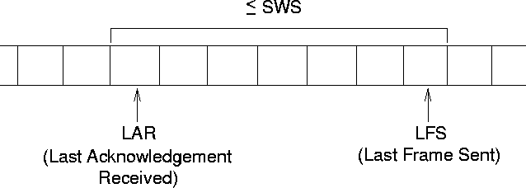
Sliding window Sender
Gönderici 3 değişken ile Kayan pencereyi kontrol eder.
    Gönderilen Pencere Boyutu. ( K-SWS)
      Onay çerçevelerinin üst sınır sayısı
    Son Çerçeve Onayı (LAR – Alındı onaylı son çerçeve)
      Alıcı onaylı Son çerçevenin sıra numarası alındısı.
    Gönderilen son Çerçeve ( LFS)
      Gönderilen son çerçevenin sıra numarası
LFS - LAR < = K Denklemi değişmezdir ve sürekli korunur.
ACK vardığı zaman ,LAR ilerletilir (yukarıdaki denklem şartıyla), Böylelikle Pencere kaydırılır.
Alıcı ise, sadece almak için beklediği çerçeve sıra numarasının tutulduğu bir değişkene sahiptir ( R) . Eğer. Gelen çerçeve no. R değeri ile aynı ise çerçeve kabul edilir, aksi reddedilir.

Slide 24
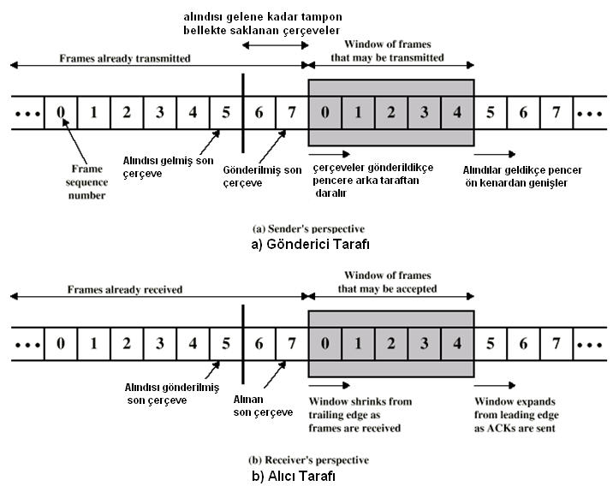
Sliding Window (Kayan Pencere)

Slide 25
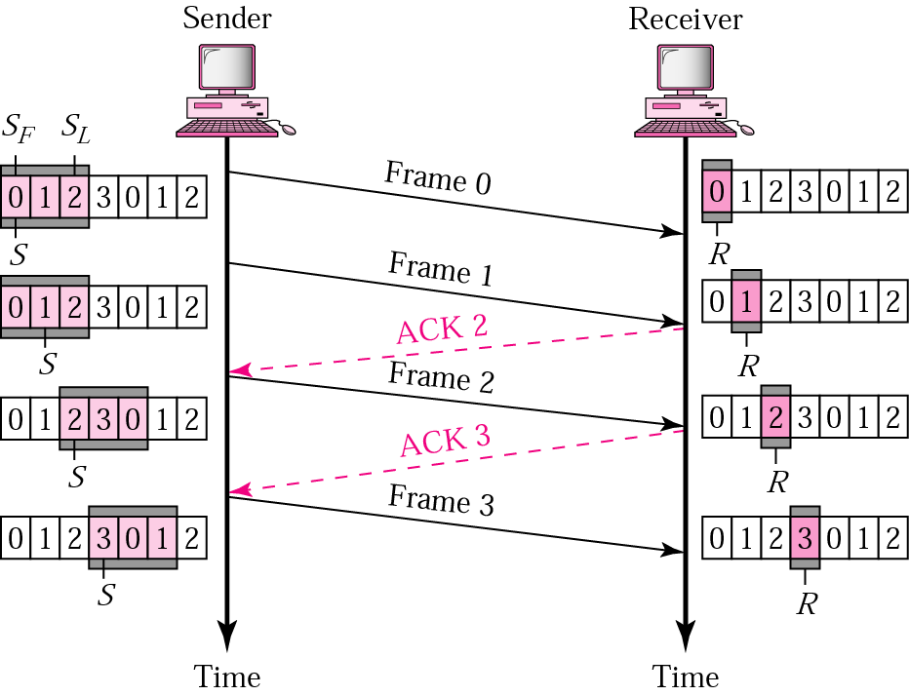
N- Çerçeve gerile ARQ, normal operasyon

Slide 26
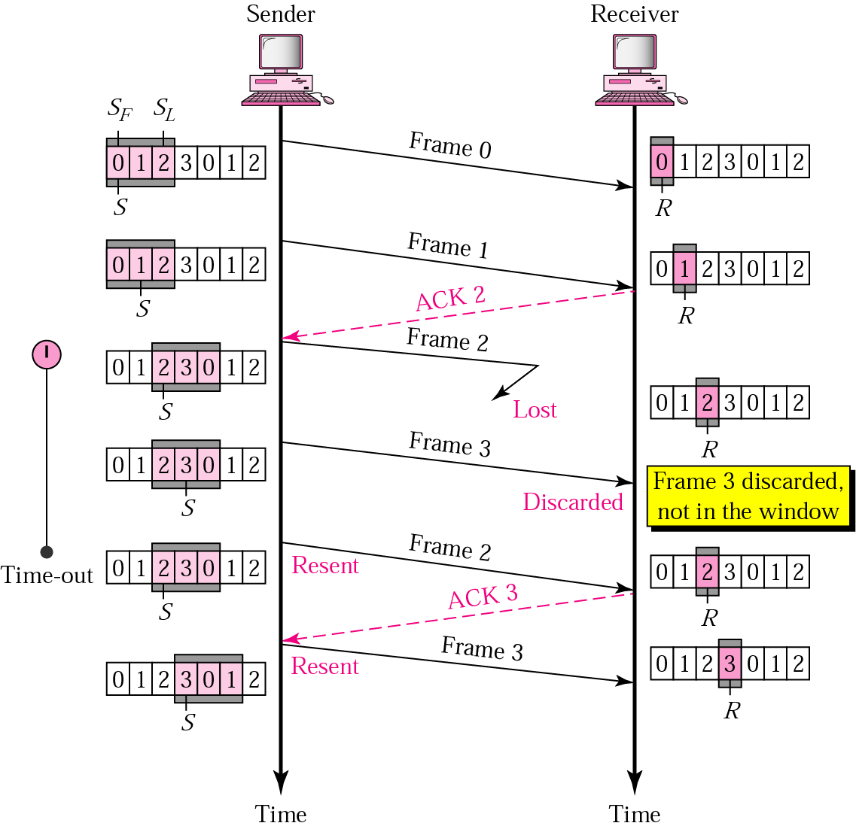
N çerçeve Gerile ARQ, Kayıp Çerçeve

Slide 27
N- Çerçeve gerile ARQ, (hatalı / kayıp / gecikmiş ACK)
Eğer ACK kayıp veya hatalı veya gecikmiş ise; iki durum olabilir
Sonraki ACK, herhangi bir zamanlayıcı sona ermeden önce gelirse, Bu protokol kümülatif olduğu için, çerçevelerin yeniden iletilmesine gerek yoktur.
Eğer ACK1, ACK2, ve ACK3 kayıpsa, zamanlayıcı süresi dolmadan önce ulaşması halinde ACK4 onları kapsar.
Eğer ACK4, zaman aşımı süresinden sonra gelirse; son çerçeve ve bütün çerçeveler tekrara gönderilir.
Alıcı asla yeniden bir ACK göndermez.
Gecikmeli ACK da, çerçevelerin tekrar gönderilmesine sebep olabilir.

Slide 28
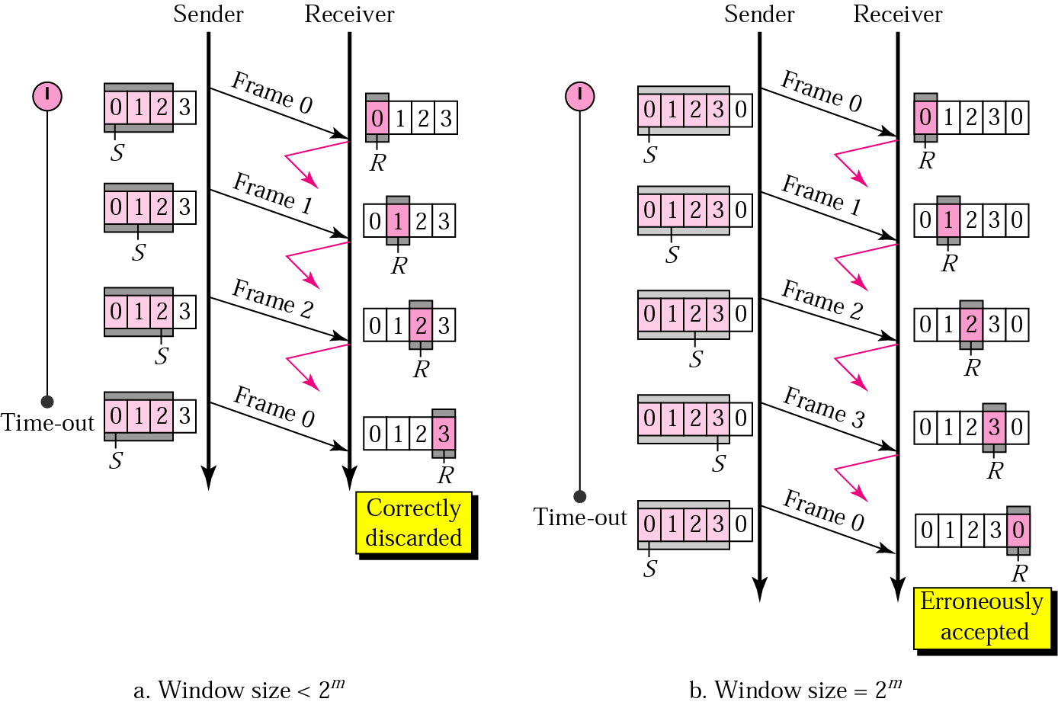
Go-Back-N ARQ, (Gönderici pencere boyutu)
Göndericinin penceresi 2 ^{n} den küçük olmalıdır.. Alıcının boyutu sadece 1’dir. Eğer n= 2, pencere boyutu = 2 ^{n} – 1 = 3.
Accepts as the 1st frame in the next cycle-an error

Slide 29
Seçmeli Tekrar ARQ, gönderici ve alıcı pencereleri
N-Çerçeve gerile protokolunda, alıcı yalnızca bir tek değişken bulundurur. Buffera ihtiyaç duymaz, gelen çerçeve istediği çerçeve değilse discard eder.
Fakat, N –Çerçeve gerile proptokolu gürültülü linklerde bu özelliğinden dolayı etkili değildir. Dolayısıyla bu durum iletiimi yavaşlatabilir.
Seçmeli Tekrara ARQ, yalnızca hatalı frame’i tekrar ister. Fakat bu işlem kompleks bir işlemdir.
Yaptığı iş; zamanlayıcı süresi dolmadan önce bir hasarlı çerçevenin sıra numarasını bildirmek için (NAK) olumsuz bir ACK tanımlamaktır.

Slide 30
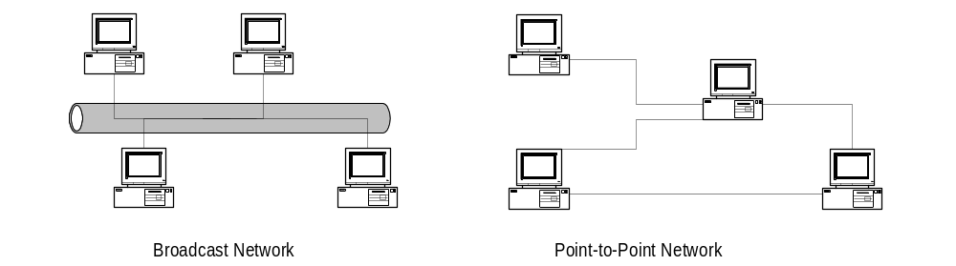
Veri bağı katmanında iki tip ortama erişim tanımlanır
(MAC Katmanın en önemli görevi)
  Broadcast Networks (yayın ağları): Bütün hostlar tek bir iletişim kanalını paylaşır.
  Point-to-Point Networks: Bir çift host (veya router) biribirlerine direkt olarak bağlanır.
  -Genelde LAN’lar broadcast, Wan’lar Point to point ağlardır.
  MAC ( Media Acces Control)Ortama erişim alt katmanında hostların ortama erişmesi ve ortamın paylaşımlı kullanılması için bir takım tanımlamalar ve protokollar tanımlanmıştır.

Slide 31
Kısaca MAC katmanının görevi yayın tarzı (Broadcast)) bir ağı DLL katmanının noktadan noktaya gibi görebilmesidir.
Veri bağı katmanı ile fiziksel katman arasında yer alır.
Soru: Kanalı (Kanalları) kim nasıl kullanacak?
Çözüm: Kanal Tahsisi
  Statik mi, Dinamik mi?
  Rasgele mi, Planlı mı?

Slide 32
Kanal Tahsis Problemi
Statik: Her kullanıcı kanala sabit miktarda erişir
  Belli frekanslar ve/veya zaman aralıkları (FDM-TDM)
  Trafiği yoğun olmayanların kaynakları boşa gider
Dinamik:
  Rasgele ve Dağınık
  Planlı ve Merkezi

Slide 33
Kanal Tahsis Problemi
Dinamik:
  Rasgele ve Dağınık
  Planlı ve Merkezi
Analiz için Ele Alınan Model
  İstasyon Modeli:
    Birbirinden bağımsız N tane istasyon (bilg. Tel. vs) var.
    Her birine belli bir programa göre trafik geliyor.
    Eğer istasyonda henüz işlenmemiş bir paket varsa o zaman yeni paket gelmiyor.
  Tek kanal varsayımı: Bütün iletimlerin yapıldığı tek bir kanal
  Çarpışma varsayımı:
    Kanaldan aynı anda iki çerçeve iletilirse çarpışma olur (CDMA değil)
    ve çerçevelerin tekrar gönderilmesi gerekir.
    İstasyonlar bu çarpışmaları algılayabilir
  Zaman:
    Sürekli zaman: İletimler her an başlayabilir.
    Dilimli zaman: İletimler “slot” adı verilen ayrık zaman dilimlerinin başında başlayabilirler.
  Taşıyıcı Dinleme
    Taşıyıcı dinleme var: İstasyonlar iletime başlamadan önce kanalı dinleyip başkası iletim yapıyor mu diye dinleyebilirler. (Kablosuzda zor)
    Taşıyıcı dinleme yok:

Slide 34
Çoklu erişim protokolları
a)ALOHA (1970-Hawai Üniv.-Şefkat-Birlik-Uyum-alçak gönüllülük-Sabır)
b)Taşıyıcı sezmeli çoklu erişim (CSMA)
CSMA/CD Çarpışma sezmeli CSMA
c) Çarpışmasız protokollar

Slide 35
Çoklu Erişim Protokolleri
Pure (saf) Aloha -
  1970 – Hawaii Universitesi
  Adalardaki binalar uydu aracılığı ile bağlanıyor
  Çoklu erişimin başlangıcı
Temel prensipler
  Eline çerçeve geçtiğinde gönder
  Aynı anda veya örtüşen iletiler olursa çarpışma olur
    Rasgele zaman sonra tekrar gönderilir.
    Kanalı dinleyerek veya Uydudan geri besleme gelmesiyle çarpışma konusunda bilgi edinilebilir.
  Çarpışma olduğu zaman bir süre beklemek gerekir yoksa tekrar tekrar çarpışma olur.
  Bu tür erişime çekişmeli (contention) sistem denir.
  Eğer bir çerçevenin son biti bile diğer çerçevenin ilk biti bile çakışsa ikisi de işe yaramaz hale gelir.

Slide 36
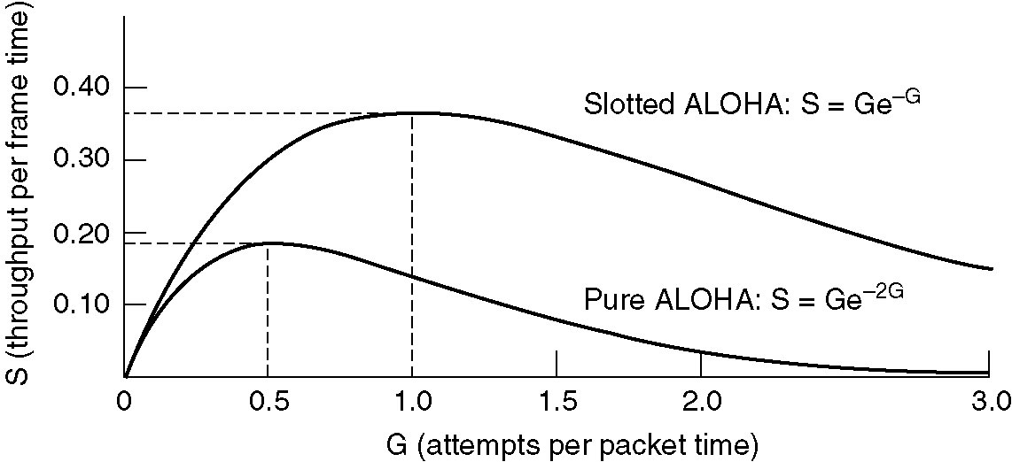
Zaman Dilimli ALOHA
(1972, Roberts) Bu sistemde tüm kullanıcılar senkronize bir şekilde çalışırlar.
Herkes zaman dilimlerinin başlangıçlarında iletim yapabilir.
ALOHA eski ve düşük performanslı bir protokol olsa da yerel alan ağlarının temelini oluşturmaktadır.
Ethernet’in icadıyla çok popüler olmuştur.

Slide 37
Taşıyıcı Dinlemeli Çoklu Erişim (CSMA)
(Carrier –Sense Multiple Acces)
  Kanalı dinleyerek verimliliği artırmak (Kleinrock, Tobagi (1975))
  1-direngen (persistent) CSMA protokolü
    İlk önce kanal dinlenir,
    Kanal doluysa boşalana kadar sürekli beklenir
      boşaldığı anda iletilir
    Kanal boşsa çerçeve direkt iletilir.
    Çarpışma olursa rasgele bir zaman beklenir ve tekrardan başlanır.
    Yayılım gecikmesi önemli etkiye sahiptir.
    İlk istasyon iletim yapmaya başlar ,
      Sinyal ikincisine ulaşmadan önce ikinci kanalı dinlerse o zaman yanılabilir.
    Yayılım gecikmesi sıfır bile olsa
      İki kullanıcı kanal boşaldığı anda iletime başlarsa çarpışma olur.
    Yine de ALOHA ve zaman dilimli ALOHA’dan daha iyidir.

Slide 38
Taşıyıcı sezmeli Çoklu Erişim (CSMA)
2- Direngen olmayan (nonpersistent) CSMA
  Kanal boşsa direkt iletilir
  Kanal dolu ise sürekli olarak beklenmez yine rasgele bir zaman beklenir
  Kanal verimliliği fazladır ama gecikme de fazladır.
3- p-direngen (p-persistent) CSMA
  Zaman dilimli sistemler için tasarlanmıştır.
  Kanal dinlenir boş ise p ihtimalle iletilir 1-p ihtimalle bir sonraki dilime bırakılır
  Bir sonraki dilimde de aynı şey yapılır.
  O sırada başkası göndermeye başlarsa rasgele zaman beklenir
  Dinlendiği zaman kanal dolu ise 1 dilim beklenir.

Slide 39
Çarpışma algılamalı CSMA (CSMA-CD)
(Carrier –Sense Multiple Acces / Collision detect)
  Eğer aynı anda iletime başlayan iki kullanıcı çarpışmayı algılayıp iletimlerini durdurabilseler hem enerji, hem zaman, hem de bant genişliği açısında kazançlı olur.
  LAN’larda geniş miktarda kullanılmaktadır.
İşleyiş
  Çarpışma olduğu zaman rasgele bir zaman beklenip tekrar gönderilir.
  İki istasyon t₀ da iletmeye başlarlarsa çarpışma olduğunu ne zaman algılarlar.
    Sinyalin yayılım hızı ile alakalıdır.
    Cevap: En uzaktaki istasyona yayılım hızının iki katıdır. 1km eş eksenli kabloda bu 2 * 5 mikro saniyedir.
  Çarpışma algılaması analog bir süreçtir
    Her sinyalde algılanamaz. (Ör. iki tane 0 sinyali)
    Ethernet’te değişik sinyaller (Manchester) kullanılmaktadır.
CSMA/CD sistemi half-duplex bir sistemdir.

Slide 40
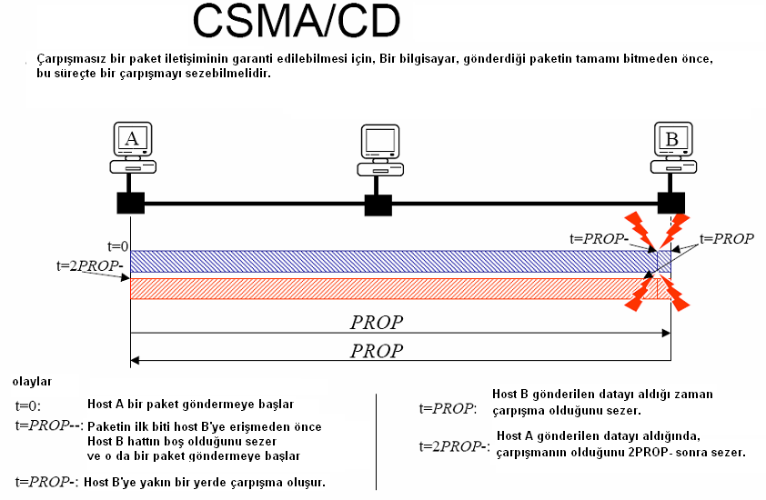

Slide 41
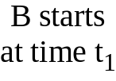
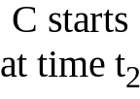

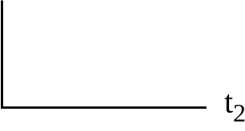
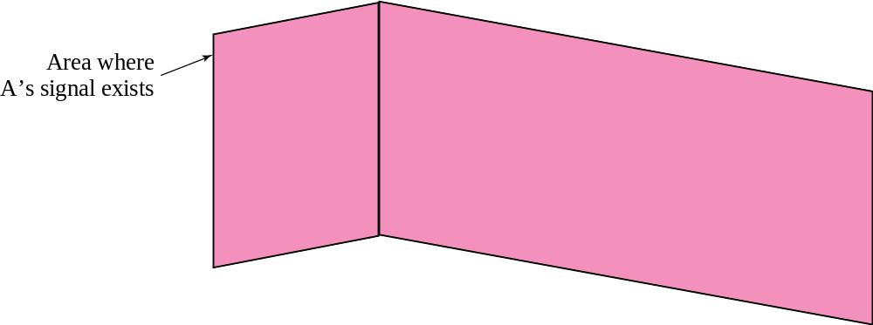
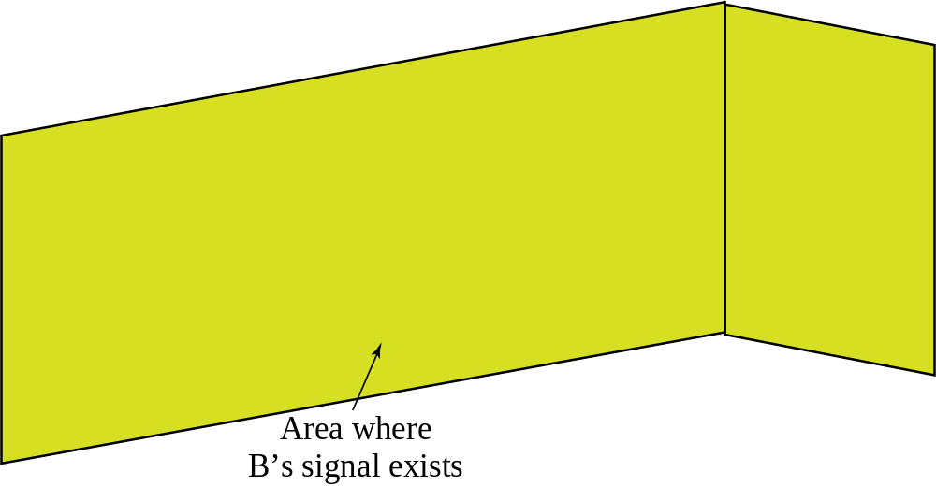
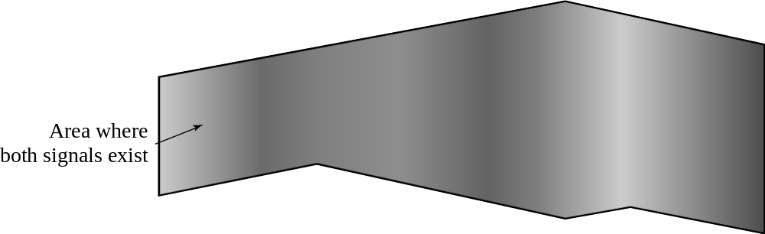
Figure 3.7 Space/time model of a collision in CSMA
A
B
C
D
T
i
m
e
T
i
m
e
TCP/IP Protocol Suite

Slide 42
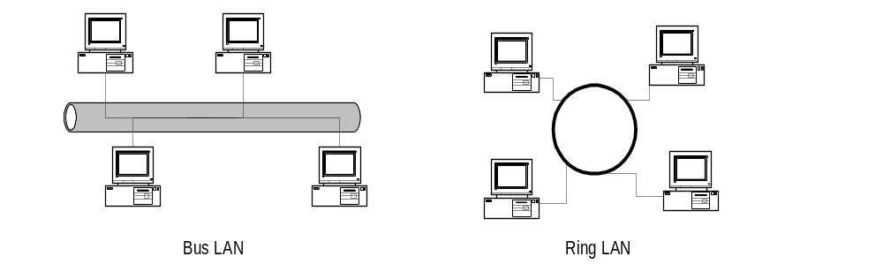
Local Area Networks (LAN)
LAN’larda ortama erişim paylaşımlı kullanım şeklidir. Birçok ortama erişim yöntemi (Ethernet, Token Ring, ATM v.b) mevcuttur.

Slide 43
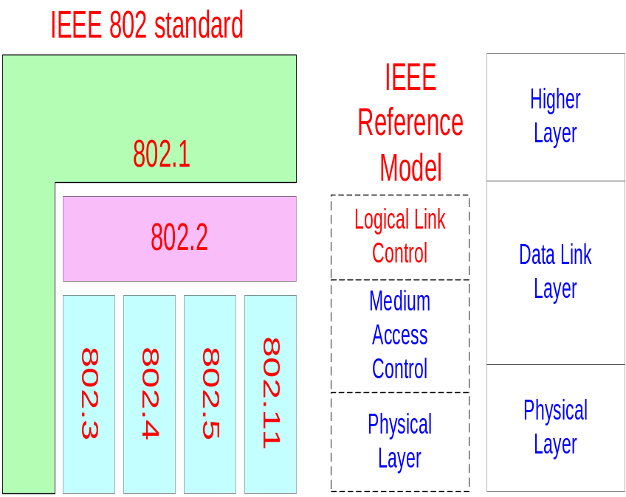
IEEE 802 Standartları
IEEE 802 bir LAN standartıdır. Bu standartta LLC katmanı ve değişik MAC alt katmanlar tanımlanır.
802.3 Ethernet
802.4 Token Bus
802.5 Token Ring
802.11 Wireless LAN

Slide 44
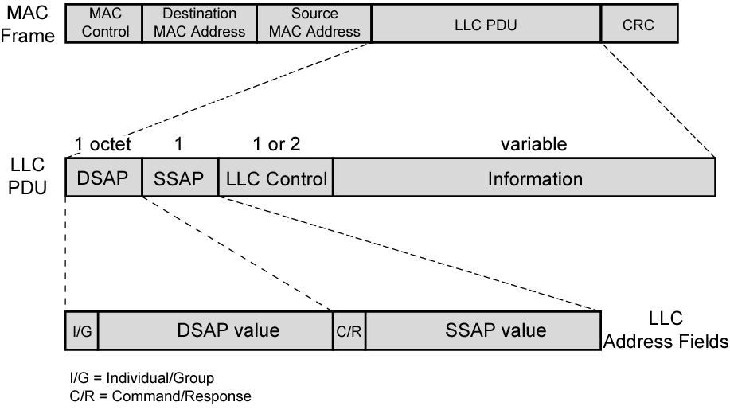
Genel MAC Çerçeve Formatı

Slide 45
Ethernet Çerçeve Formatı
Dest.
Src.
Type
Data
CRC
Addr
Addr
.
6
6
2
4
46-1500
Type
IP datagram
0800
2
46-1500
Type
ARP request/reply
PAD
0806
2
28
18
Type
RARP request/reply
PAD
8035
2
28
18

Slide 46
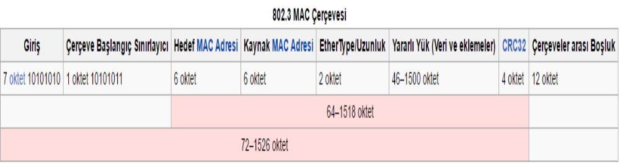
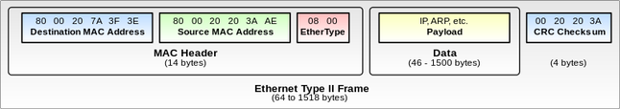

Slide 47
ETHERNET-IEEE802.3
Ethernet ilk hızı 2.94Mbps idi.
İlk 10 Mbps standart 1980 de DEC, Intel, and Xerox (DIX) tarafından kullanıldı. Kalın (thick) koaksiyel kablo kullanıldı.
1985’te “IEEE 802.3 Sense Multiple Access with Collision Detection (CSMA/CD) Access Method and Fiziksel katman standart oluştu.
ETHERNET ve IEEE802.3 standartları aslında biribirinden farklı standartlardır.Ancak ikisi arasındaki fark çok azdır. Çerçeve yapıları biraz farklıdır.

Slide 48
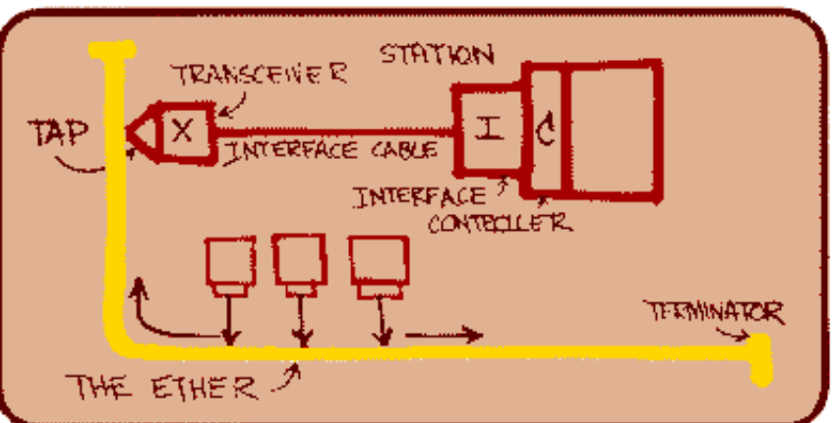
Ethernet Xerox firmasının Palo Alto araştırma merkezinde 1970'li yıllarda Dr. Robert M. Metcalfe tarafından geliştirildi.
Bu diyagram...Dr. Robert M. Metcalfe tarafından 1976 yılının haziran ayında National Computer Conferance'da ethernetin doğuşu sırasında çizildi.
1972 yılının sonlarında, Metcalfe ve Xerox'ta çalışan iş arkadaşları Xerox Alto'ları birbirine bağlamak için deneysel olarak Ethernet'i geliştirdiler. Böylece Alto bilgisayarlar diğer sunucular ve lazer yazıcılar birbiriyle haberleşebiliyordu.
İlk Ethernetin çalışma hızı Alto'larla uyumlu olması için Alto'nun çalışma hızı ile aynı tutulmuş ve sonuçta ağ 2.94 Mega Bit/Saniye hızında çalışmıştır.
İlk ethernet tek parça bir koaksiyel kablo kullanıyordu.

Slide 49
ETHERNET-IEEE802.3
- Veri bağı katmanı protokollarından Ethernet - IEEE802.3 protokolu en çok kullanılan LAN teknolojisi olarak kabul edilir.
CSMA / CD yola erişim yöntemini kullanır.
BUS veya Yıldız Topoloji kullanır.
Koaksiyel veya TP kablo kullanılır.
48 bitlik MAC adresleme ile alıcı-gönderici arasında iletişim kurulur.
48 + 1 byte’lık senkronizasyon ve çerçeve başı bildirgeci vardır.
Fiziksel katmanda Manchester kodlama kullanılır.

Slide 50
10 Mbps Çerçeve yapısal özelliği
Minimum çerçeve süresi = 51.2 μs
Minimum çerçeve genişliği = 51.2 μs x 10 Mbps = 512 bits = 64 bytes
Maximum çerçeve genişliği 1518 byte.
Byte’lar normal sırayla gönderilir.Fakat herbir byte’ın bitleri LSB sırasıyla gönderilir.
9.6 microsaniye “çerçeve aralığı olmalıdır”
(Alıcı tarafın işlemini bitirip hazır hale gelebilmesi için)

Slide 51
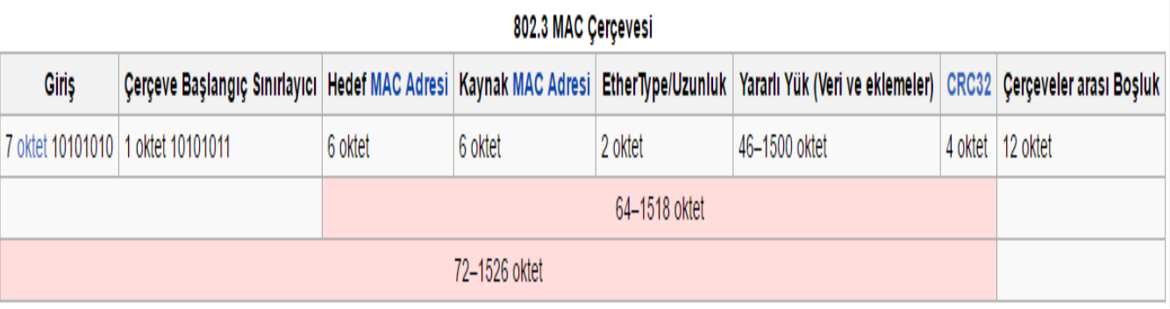

Slide 52
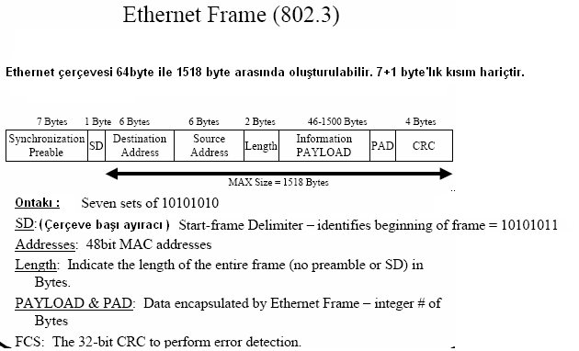
ETHERNET ÇERÇEVE YAPISI

Slide 53
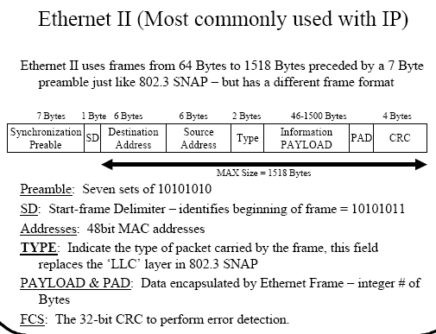
Ethernet Çerçevesi (802.3 değil)

Slide 54


802.3 MAC Çerçevesi

Slide 55
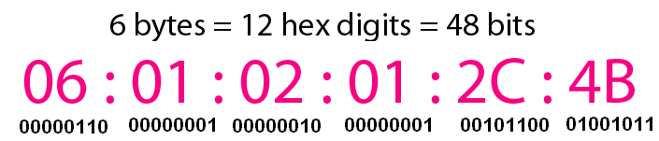

Ethernet Adresi
MSB 0 ise Unicast adres (Tek istasyon)
1 ise Multicast veya Broadcast
Adres bitlerinin hepsi 1 ise Broadcast’ adrestir.

Slide 56
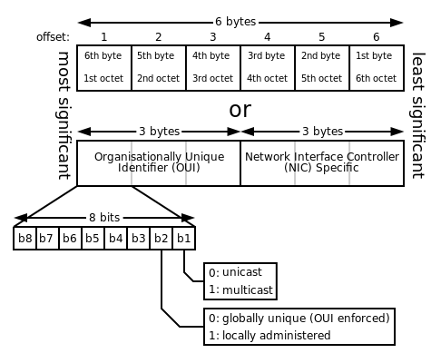

Ethernet MAC Address Format

Slide 57
IEEE 802.3: MAC Addresses
Her ağ kartı MAC adres olarak adlandırılan 46 bitlik bir seri numarasına sahiptir Üretici firma bu numarayı kart içerisine kaydeder.
  MAC çerçevesinin hedef ve kaynak adres alanları 48 bittir.
  En önemli bit 0’a set edilir. Ve bir sonraki bit 1’e set edilirse adres bir grubu gösterir (multicasting)
  Eğer bütün bitler 1’e set edilirse çerçeve bütün hostları tarif eder ve broadcast olarak adlandırılır.
  Eğer en önemli 2 bit 0’a set edilirse o zaman MAC adresleri bir tek hostu gösterir.

Slide 58
Ethernet Senkronizasyonu
64-bit çerçeve öntakısı, senkronizasyonu oluşturmak için kullanılır. (7+1 Bayt)
55 55 55 55 55 55 55 D5
1010101010101010101010101010101010101010101010101010101010101011
10101010’lardan oluşan 7 bayttan sonra10101011 başla ayıracı baytı gelir.
Manchester kodlama kullanılır.

Slide 59
LANLAR’DA Adresleme
Bir Ağ içerisindeki iki bilgisayarın biribirleriyle haberleşebilmesi için Fiziksel Adreslerinin (MAC adresleri denebilir) bilinmesi gerekir.
00 xx xx xx xx xx Unicast adresleme
01 xx xx xx xx xx Multicast Adresleme
11 xx xx xx xx xx Broadcast adresleme

Slide 60
SWİTCH’ler
Veri bağı katmanının önemli görevlerinden biriside lokal adresleme yapmaktır. Bu katmanda bu işi Switch’ler yapar.
Fiziksel Adreslere (MAC v.b) göre.
Ethernet, paketleri herkese yayınlar.
2. katmanda paket süzme işlemi;
  Hangi MAC adresinin, switc’hin hangi fiziksel portunun arkasında olduğunun öğrenilmesi.
  Paketi sadece uygun fiziksel porta geçirme işlemi.

Slide 61
Switch işlemleri
Bir çerçeve Switc’he geldiğinde
  Switch, tablosundan bu çerçevenin gideceği hedef adresin hangi fiziksel portta olduğuna bakar. İlgili porta çerçeveyi gönderir.
Switc’ler akıllı cihazlardır.
  Trafik izleme, fiziksel adres bazında yönlendirme ve uzaktan konfigüre edilebilme özelliğine sahiptir.
Switch 2.katman cihazıdır.
Notes:
Note that switches can be remotely configured, often running simple web servers.

Slide 62
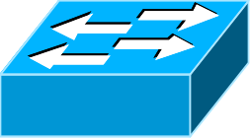
Swithc’ler
Switch’ler veriyi sadece hedef alıcıya (Fiziksel adrese) gönderir.
Cihazın üzerinde bir adres-port tablosu tutulur.
Device
MAC address
switch
1
00:0e:81:10:19:FC
2
00:0e:81:32:96:af
10/100BASE-T
3
00:0e:81:31:2f:d7
4
00:0e:81:97:03:05
8
00:0e:81:10:17:d1

Slide 63
Diğer veri bağı katmanı protokolları
Veri bağı katmanının ortama erişimi düzenleyen MAC katmanı için LAN sistemlerinde değişik protokollar , LAN teknolojileri olarak ta isimlendirilir.
Bunlardan IEEE 802.4 (Token Bus) ve IEEE 802.5 (Token Ring) ortama erişim metodu olarak Çarpışmasız yöntem kullanır.
802.11 (Wireless LAN) teknolojisi ise CSMA /CA çarpışmalı teknolojiyi kullanır.
Bu protokollar Ağ teknolojileri konusunda etraflıca anlatılacaktır.

Slide 64
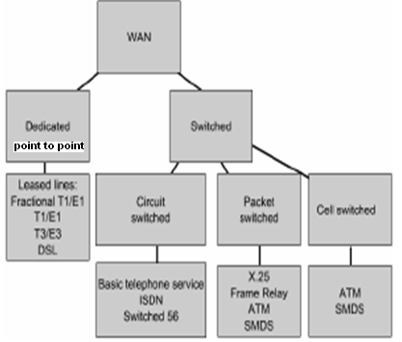
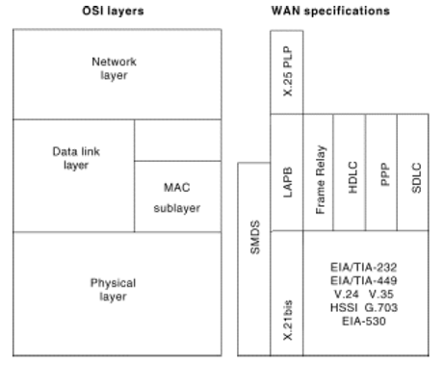
WAN sistemlerinde kullanılan veri bağı protokolları
WAN sistemi coğrafi olarak biribirinden uzaktaki bilgisayar sistemleri arasındaki veri iletişimini, genellikle 3. bir telefon şirketi şebekesi üzerinden taşıyan ortak bir ağdır.
WAN sistemleri, genellikle OSI’nin fiziksel, veri Bağı ve Ağ katmanınından oluşur.
Genellikle 3 tip teknoloji kullanılır.
Point-to-Point: leas line
Devre Anahtarlamalı : ISDN, Dial Up v.b
Paket Anahtarlamalı : ATM ( Cell swithing), Frame Relay, SMDS …v.b

Slide 65
SDLC (Synchronous Data Link Control) IBM’in 7 katmanlı SNA ( systems Network Architecture) yapısındaki Senkron data link layer (SDLC ) protokolundan türetilmiştir.i Bit düzenli çerçeve yapısına, full-duplex çalışan seri iletişime sahip bir protokoldur. SDLC zamanla değişip HDLC ve x.25 protokolunun DLL katmanında kullanılan LAPB protokolu ismini almıştır.
HDLC (High-Level Data Link Control ). Bit-temellidir ve Data Link katmanında çalışır.
HDLC protokolü bir point-to-point protokoldür ve kiralık hatlar üzerinde kullanılır
LAPB (Link Acces protocols- Balanced): X.25 protocol setinin DLL protokoludur.. LAPB bit tabanlı ve HDLC protokolundan türetilmiş bir protokoldur.
PPP: Point-to point protokolu, routerdan router’a veya host-network bağlantısının senkron veya asenkron seri devre üzerinden sağlanmasını yapan DLL protokoludur. IPP, IPX v.b Değişik ağ protokollarının altında çalışabilir. Genellikle internet te çalışır.
SLIP (Serial Line IP) : PPP’den önce yayınlanmış bir basit bir protokoldur.. Sadece IP protokolunu destekler.

Slide 66
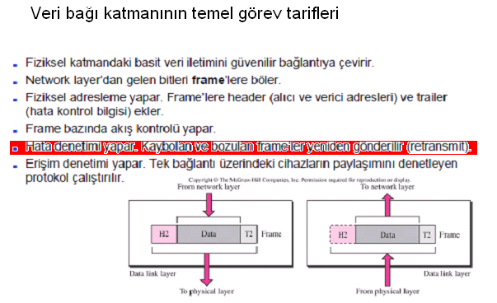
Veri bağı katmanı özeti

